Slide 1
Excel 单变量求解、规划求解器 ——功能，使用方法及示例
基于Excel操作实践的《工程经济学》相关知识
wangyi@hdu.edu.cn
汪翼
杭州电子科技大学

Slide 2
目录
2 规划求解的作用、使用
目标值
决策变量（可变单元格）
约束条件
Excel表单中相应内容的构建
3 示例
数学规划
护士排班问题
1 目标求解
背包问题

Slide 3
1 目标求解（解方程）
。
工程经济分析中有的时候需要求解一些方程。例如我们需要求解使得等式成立的

Slide 4
1 目标求解（解方程）
Excel提供了这样的工具，在菜单“数据—预测—模拟分析”下拉框中，可以找到“单变量求解”工具。
如果我们要解方程
将单元格B2设置为x（该步骤无需做任何操作）；
在另一个单元格D2，根据上述公式输入“sin(5*(B2)^2+2*B2)”；
打开“单变量求解”；
设置目标单元格为D2，目标值为上述式子值，即0.5，设置可变单元格为B2；
点击确定。

Slide 5
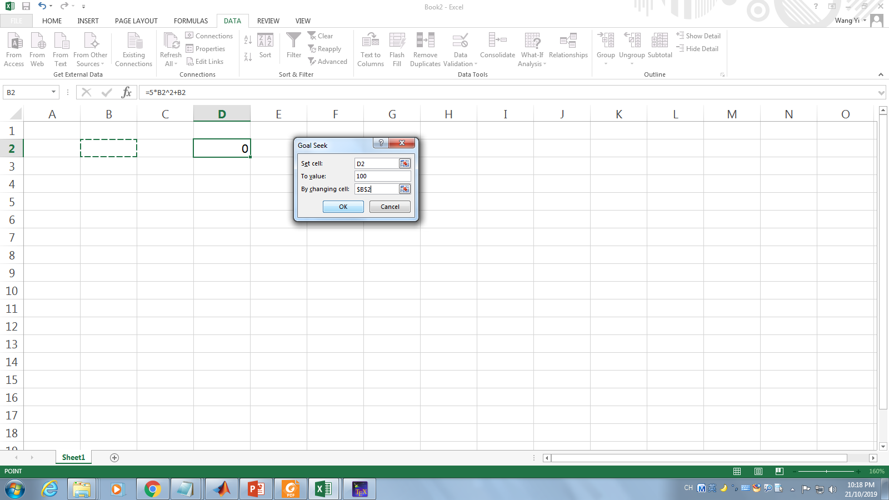
1 目标求解（解方程）
之后，Excel通过内置的计算方法，在B2单元格显示使得D2单元格达到目标值的解。

Slide 6
1 目标求解（解方程）
也可以求解复杂的目标规划问题：
例如，某个变量决定了一个目标变量的值；
通过设定目标值，可以求解变量值。
例如：
当前的利润为100万元；
10年内的增长率为r
要求10年的累积利润额达到2000万元
增长率r应该为多少？

Slide 7
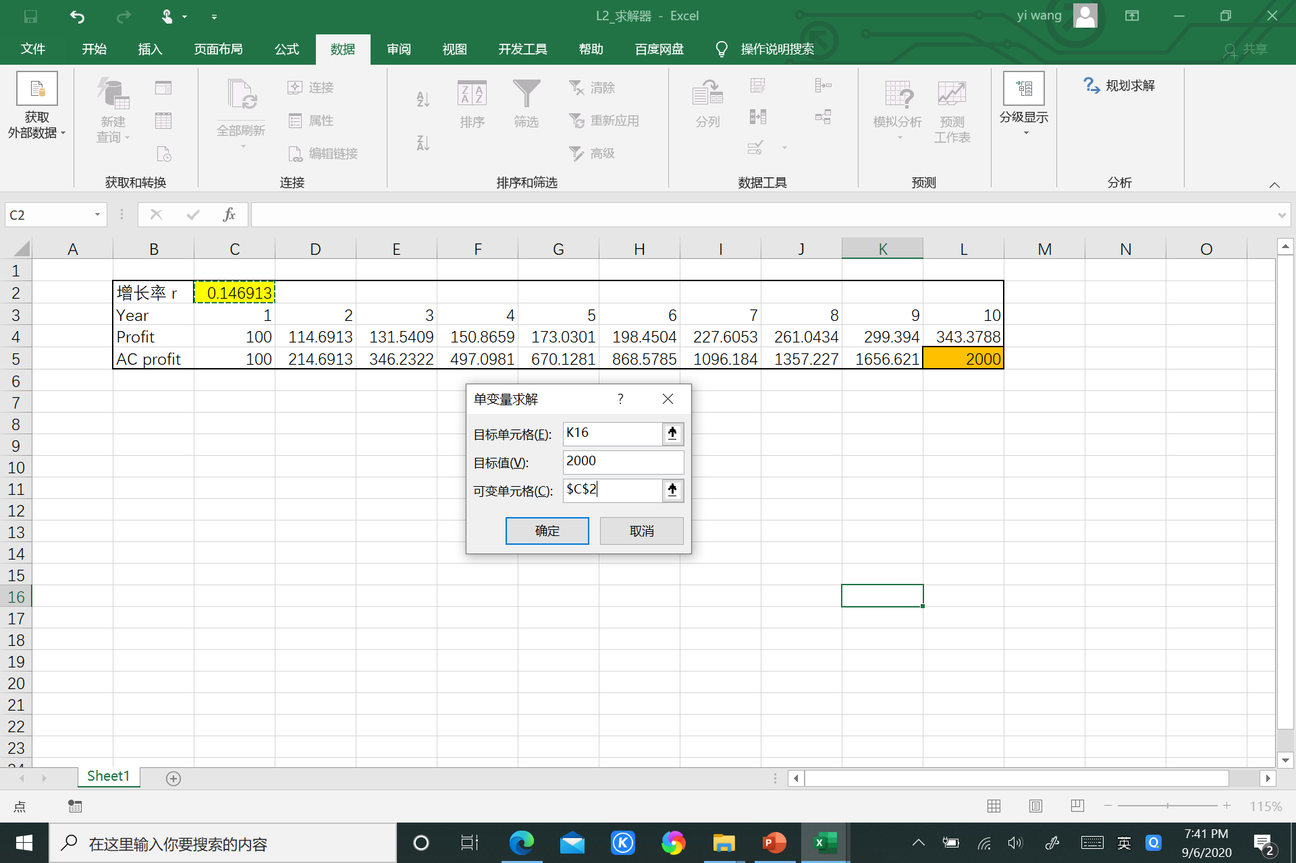

Slide 8
2 规划求解
一个基本问题
Subject to:
规划求解的作用就是解决上述问题

Slide 9
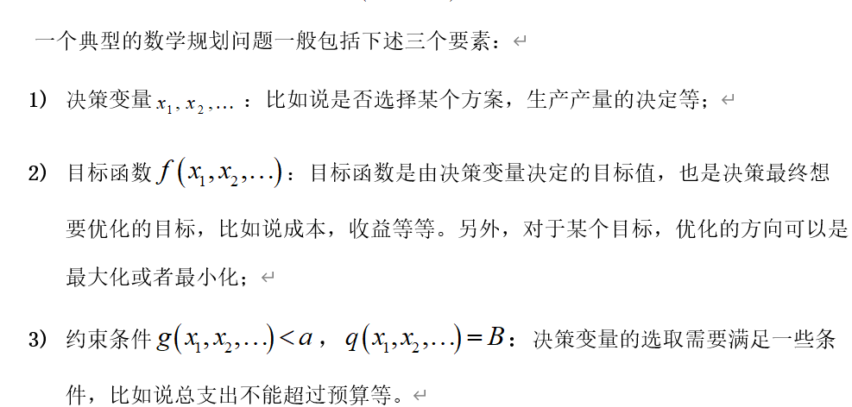
2 规划求解

Slide 10
2 规划求解
这个基本形式可以没有任何约束条件，如
Min_{x1,x2,…} { f(X1,X2,…) }
或者没有目标值（解方程），如
q(X)=B
但不能没有决策变量…

Slide 11
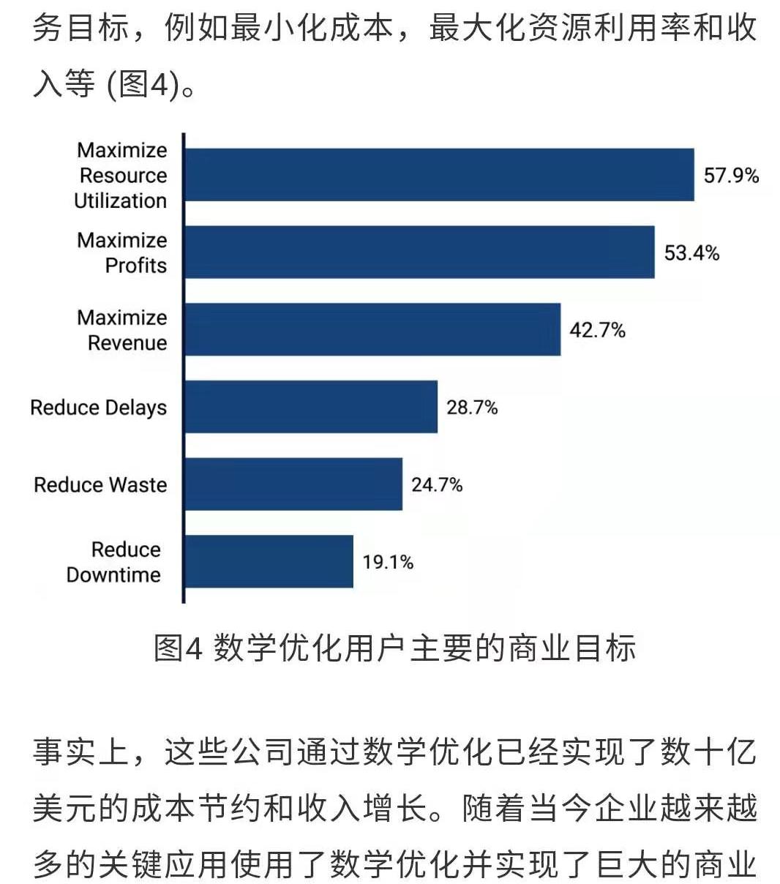
2 规划求解：用途

Slide 12
2 Excel规划求解
其实本质是一种大众版本的优化求解器
事实上，任何能够在Excel表上列出来目标及约束的决策问题，都可以用规划求解器试着求解。
其他著名的专业优化求解器：
Cplex，Lingo，Gurobi

Slide 13
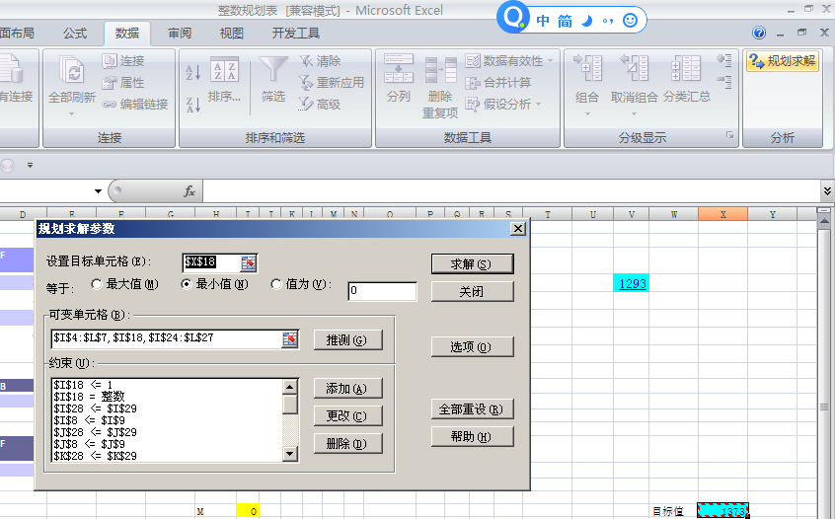
2 规划求解器的使用
加载方式：Excel选项-加载项-转到-规划求解器

Slide 14
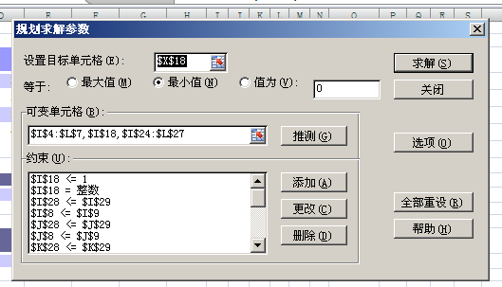
2 规划求解器的使用
规划求解器界面主要包括三个部分（与数学规划的三个要素相对应）：
设置目标单元格（目标函数）、可变单元格（决策变量）、约束（约束条件）。
1 目标值
2 决策变量
3 约束

Slide 15
2 规划求解器的使用——目标值、决策变量（可变单元格）
目标值可以是最大化或最小化，甚至可以要求等于某一个值
决策变量（可变单元格）可以是一个或者多个

Slide 16
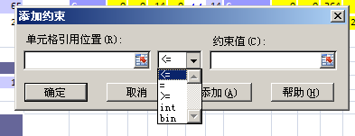
2 规划求解器的使用 ——约束条件
约束条件可以是不等式、等式、整数约束、01约束

Slide 17
2 规划求解器的使用 ——Excel表单建模
Step 1：为了能够使用规划求解器，我们需要在Excel表中建模：
规划出一些单元格放置决策变量；
进而根据决策变量计算出目标值；
根据决策变量计算出约束条件的左右两边。

Slide 18
2 规划求解器的使用 ——调用规划求解器
Step 2：在Excel表单建模之后，调用数学规划求解器；
Step 3：并在规划求解器相应的位置输入数学规划三要素，最后点击“求解”按钮即可。

Slide 19
3 示例1
Min_{x1,x2,…} { 3*X1+4*X2) }
S.t.:
5*X1+6*(X2)² <= 100
X1+X2 =20

Slide 20
3 示例1
决策变量（可变单元格）：
X1、X2
目标值：
3*X1+4*X2
约束条件左边：
5*X1+6*(X2)²
X1+X2
Min_{x1,x2} { 3*X1+4*X2) }
S.t.:
5*X1+6*(X2)² < =100
X1+X2 =20

Slide 21
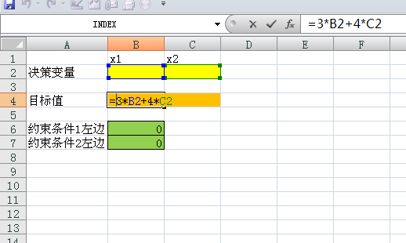
3 示例1
Step 1: Excel表单建模（三要素的构建）
Min_{x1,x2} { 3*X1+4*X2) }
S.t.:
5*X1+6*(X2)² <= 100
X1+X2 =20

Slide 22
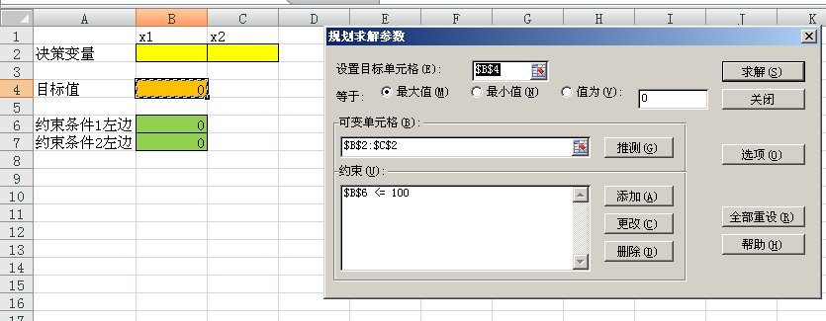
3 示例1
Step 2、3: 规划求解器要素输入

Slide 23
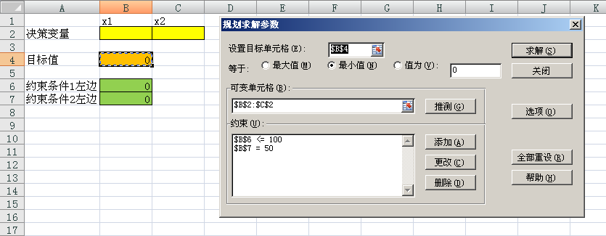
3 示例1

Slide 24
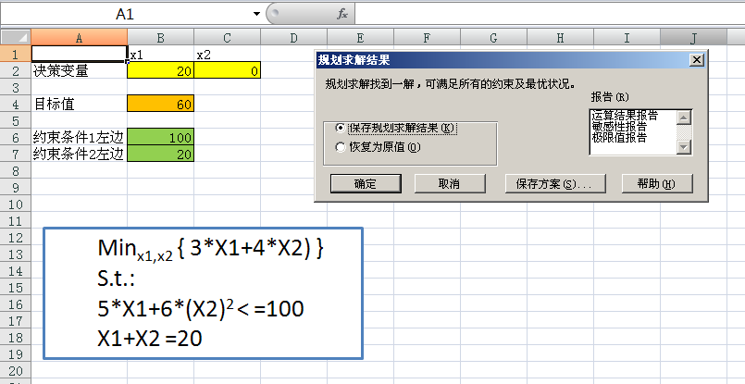
3 示例1——求解结果

Slide 25
复杂问题的Excel建模 与规划求解

Slide 26
规划求解器：2进制变量的使用
决策变量可设置为二进制变量（或01变量），即：
x 取值只能是0 或 1.
在规划求解中，限制变量为二进制变量：bin
可以用于求解简单的组合优化问题

Slide 27
3 示例2——背包问题
有6件物品，
价值分别为：v = {8, 10, 6, 3, 7, 2}，
重量分别为：w = {4, 6, 2, 2, 5, 1}，
现有1背包，容量为: 15
该背包可容纳的最大价值是多少？
提示：
决策变量可设置为二进制变量（或01变量），即：
x 取值只能是0 或 1.
在规划求解中，限制变量为二进制变量：bin

Slide 28
3 示例2——背包问题
目标：总价值最大
决策变量：是否选取某一物品
约束条件1：容量约束
约束条件2：决策变量为二进制变量

Slide 29
3 旅行商问题
旅行商问题是这么一个问题：
有N个城市，1，2，…，N;
城市之间的距离都知道；
需要寻找到一个旅行路线：经过所有城市，且每个城市只去过一次；
改路线要求总距离尽可能的短。

Slide 30
3 旅行商问题：变量设置
可以直接用不相等的数字直接表示一个旅行计划

Slide 31
3 旅行商问题：目标值计算
Index(矩阵，i，j)：返回矩阵第i行，第j列的数值
对于旅行计划
总距离=
Index(矩阵，2，1)+Index(矩阵，1，3)+ …
+ Index(矩阵，5，2)

Slide 32
3 旅行商问题：目标值计算

Slide 33
3 旅行商问题：约束条件
约束1：旅行计划里的五个变量大于1小于5
约束2：旅行计划里的五个变量各不相同
dif
其他：变量都是整数
int

Slide 34
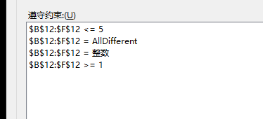
3 旅行商问题：约束条件

Slide 35

练习 1
运用Excel（单变量求解器）求解下述方程的解
$$\text{1000000}=\text{1}\text{20000 ∗}\frac{\text{(1+}\text{r}\text{)}\text{9 }\text{+ (1+}\text{r}\text{)}\text{8 }\text{+ … + (1+}\text{r}\text{)}\text{1}\text{ + (1+}\text{r}\text{)}\text{0}}{ \text{(1+}\text{r}\text{)}\text{10}}$$

Slide 36
练习 2——线性规划问题
Max 3x+4y+3z
S.t.:
x+y+z<=150
5x+2y+z<=200
x,y,z>0

Slide 37
练习 3——员工排班计划
每天需要一定数量的员工值班，如右表所示
每个员工一周连续工作5天
一周的每一天，该有多少名员工开始上班？
雇佣的总员工最少？
Day | Staff need
Monday | 180
Tuesday | 160
Wednesday | 150
Thursday | 160
Friday | 190
Saturday | 140
Sunday | 120
Dr. Shenghao ZHANG
37
Notes:
37
每天需要一定数量的员工值班，如右表所示
每个员工一周连续工作5天
一周的每一天，该有多少名员工开始上班？
雇佣的总员工最少？

Slide 38
练习 3——员工排班计划
决策变量（可变单元格）：
每天开始上班的人数（周一至周七）
X1，X2，…，X7
目标值：
总员工数
X1 + X2 + … + X7
约束条件：
每日最少工作人数
X1 + X4 + … + X7 >= 180
X1 + X2 + X5 + … + X7 >= 160
…
Day | Staff need
Monday | 180
Tuesday | 160
Wednesday | 150
Thursday | 160
Friday | 190
Saturday | 140
Sunday | 120
如何计算每日工作人数？
Notes:
很多时候我们可以不需要列出数学规划的具体形式

Slide 39
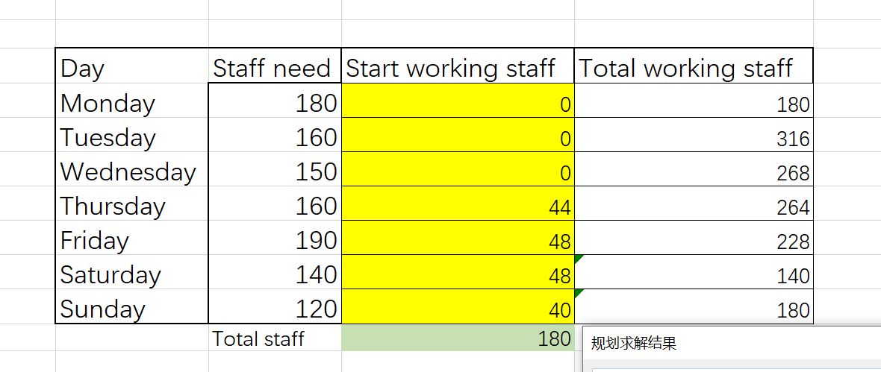
练习 3——员工排班计划
约束条件：
每日最少工作人数
X1 + X4 + … + X7 >= 180
X1 + X2 + X5 + … + X7 >= 160
…
Day | Staff need
Monday | 180
Tuesday | 160
Wednesday | 150
Thursday | 160
Friday | 190
Saturday | 140
Sunday | 120
如何计算每日工作人数？

